Slide 1
智能协同在三维虚拟实验中的应用
学院：信息工程学院
专业：电子与通信工程
学生：张祥裕
导师：刘东峰教授

Slide 2
选题的背景和意义
主要研究内容
仿真结果展示

Slide 3
选题背景和意义
实现了三维虚拟场景、虚拟角色，提高了虚拟实验的逼真度和人机交互，但是只能独立完成实验
虚拟现实技术不断发展
计算机技术不断发展
资源、空间等受到限制
2D虚拟实验把现实中的实验转移到虚拟环境中
传统实验室
2D虚拟实验室
单机3D虚拟实验室
网络技术不断发展
人机交互变得更好，支持多人协作实验，提高学生的合作能力和兴趣
协同3D虚拟实验室

Slide 4
选题背景和意义
目前的协同实验系统的研究主要集中在以下四个方面：
（1）增加辅助协同实验的手段
（2）增加AR设备使协同实验更加真实
（3）改变协同的形式
（4）协同算法

Slide 5
选题的背景和意义
主要研究内容
仿真结果展示

Slide 6
主要研究内容——常用的协同算法
解决同步问题的算法
帧同步算法(Lockstep)
导航预测算法(Dead Reckoning)
解决并发问题的算法
加锁法
串行化法
令牌环法
“多令牌环”+操作队列法

Slide 7
主要研究内容——三大系统
1 习题管理系统
2 问题答案对训练系统
3 智能协同仿真实验系统

Slide 8
智能协同仿真实验系统——五大功能模块
1 刷脸登录模块
2 聊天室模块
3 智能语音模块
4 智能答疑模块
5 协同习题模块

Slide 9
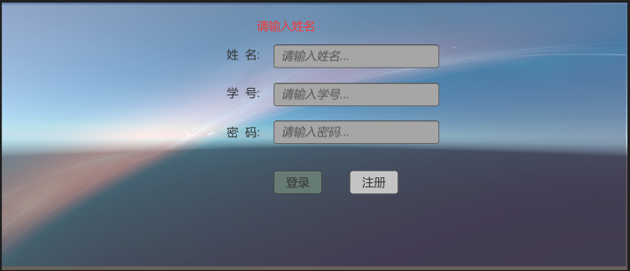
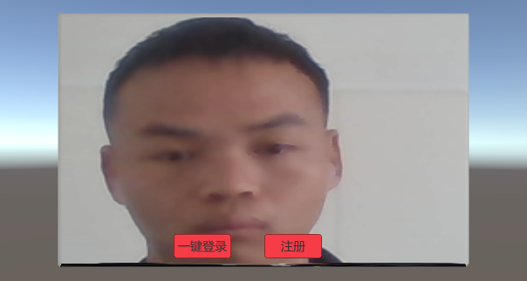
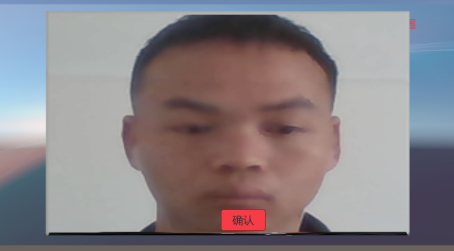
五大功能模块——刷脸登录

Slide 10
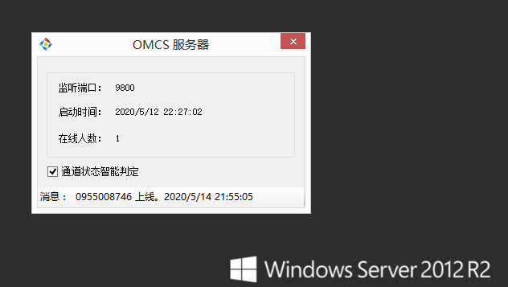
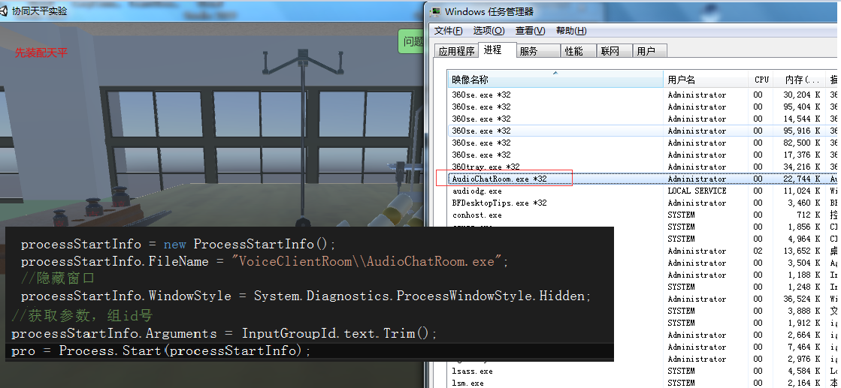
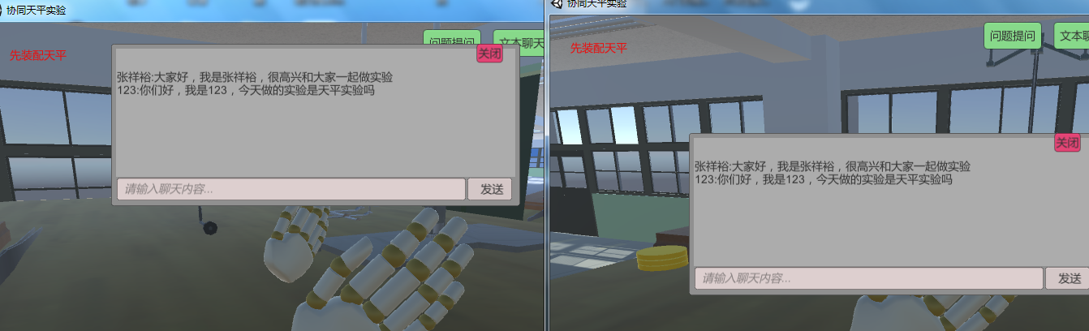
五大功能模块——聊天室

Slide 11
五大功能模块——智能语音
作用：
1 进入系统时，简单介绍欢迎信息和系统信息
2 通过语音的方式指导学生进行登录或者注册操作
3 通过语音的方式朗读习题题目和给出提示

Slide 12
五大功能模块——智能语音

Slide 13
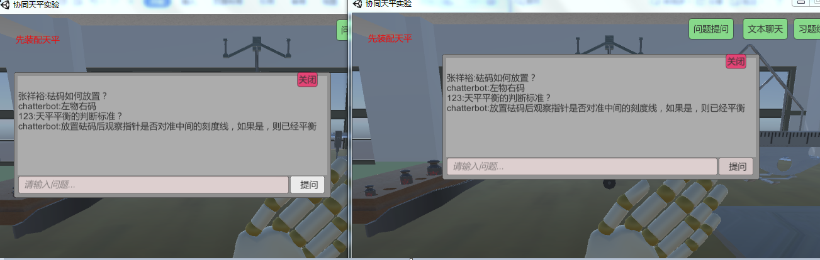
五大功能模块——智能答疑

Slide 14
五大功能模块——协同习题

Slide 15
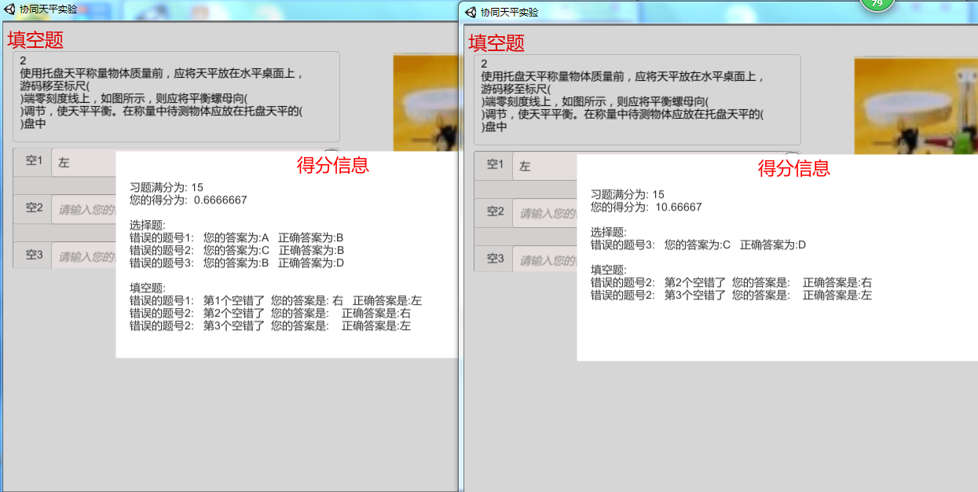
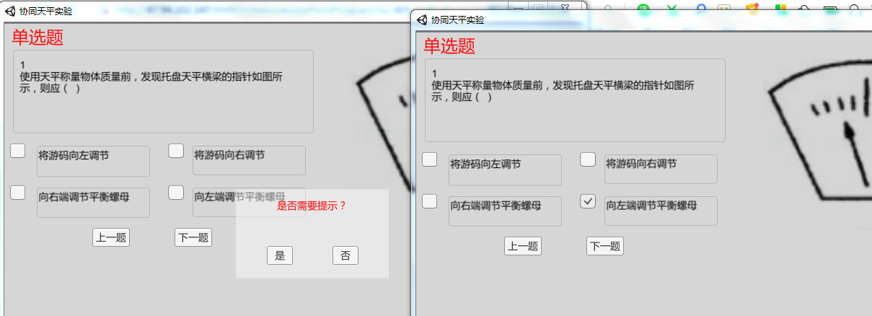
五大功能模块——协同习题

Slide 16
选题的背景和意义
主要研究内容
仿真结果展示

Slide 17
本论文在刘东峰老师的悉心指导下完成，谨向老师致以最崇高的敬意和衷心感谢！ 感谢各位专家评委！ 感谢各位老师、同学！ 请多提出宝贵意见！请多提出宝贵意见！
谢谢!

